Slide 1
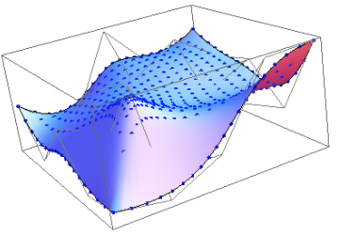
第二章 几何建模
《现代计算机图形学基础》

Slide 2
提纲
基本概念
三维模型的表达与数据结构
自由曲线曲面建模
细分曲面建模
三维重建
其他建模

Slide 3
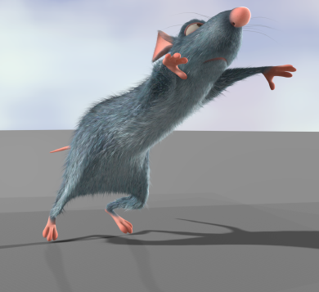
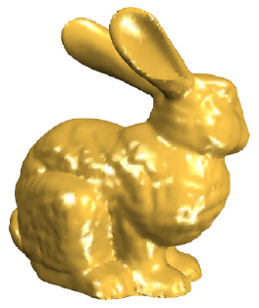
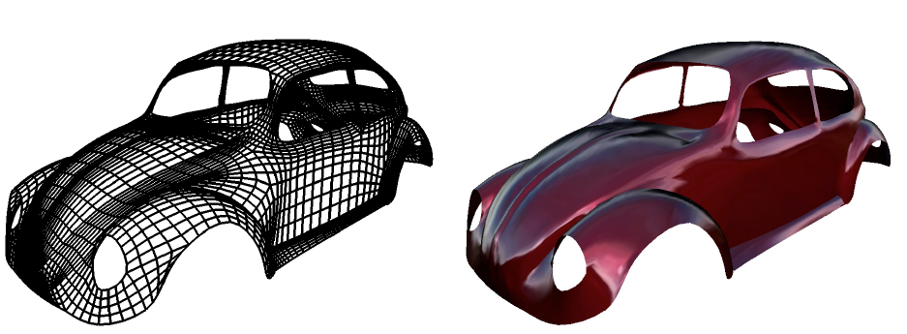
1.1几何建模（Geometric Modeling）
在计算机中表达一个真实世界的三维对象或虚拟三维形象，就必须先描述其形状
几何建模
三维对象的表达、构造和处理的计算机算法和过程

Slide 4
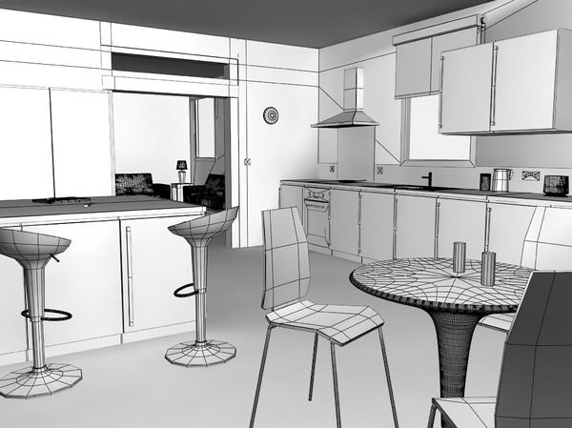
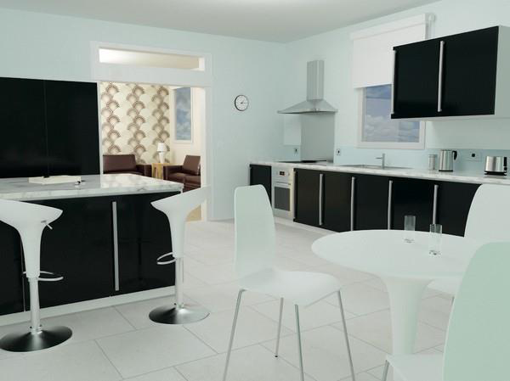
1.1 几何建模
要逼真再现一个场景，需要对场景中的每一个细节进行建模

Slide 5
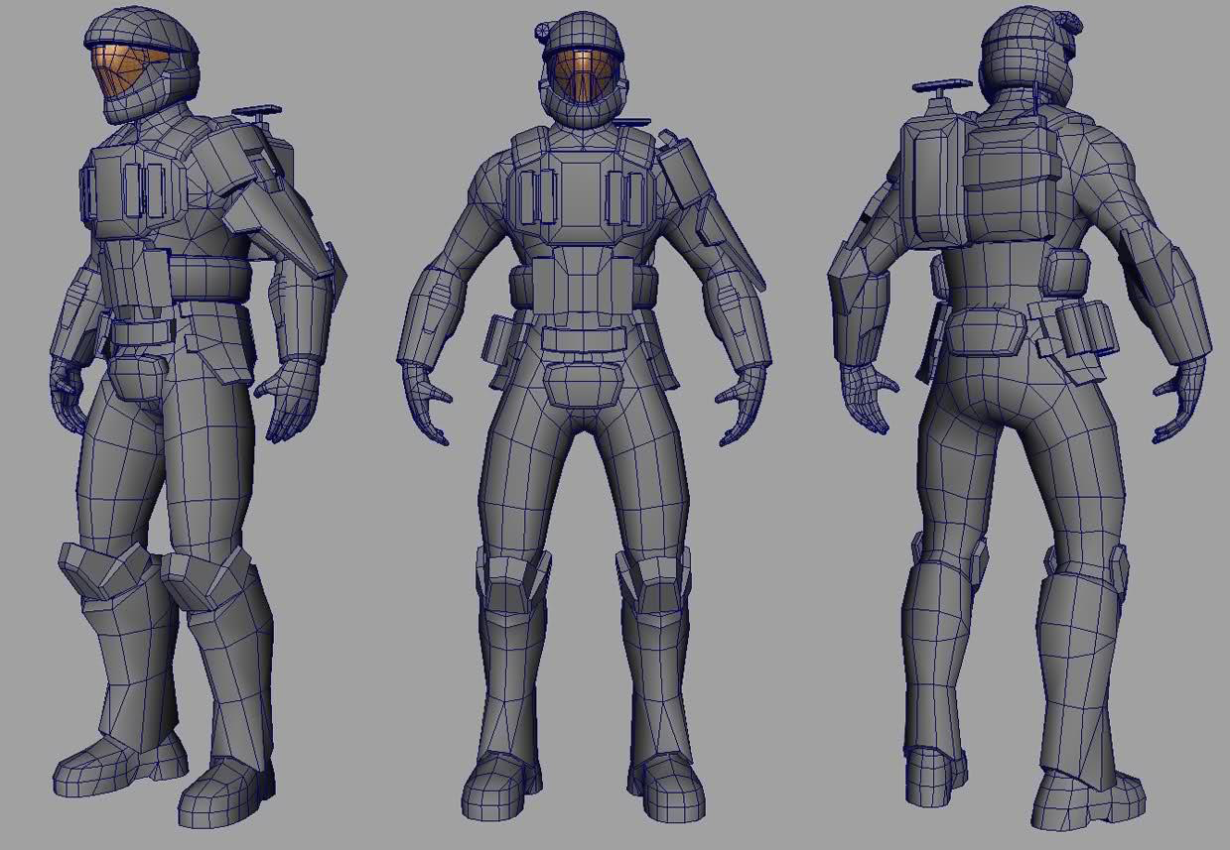
1.1 几何建模

Slide 6
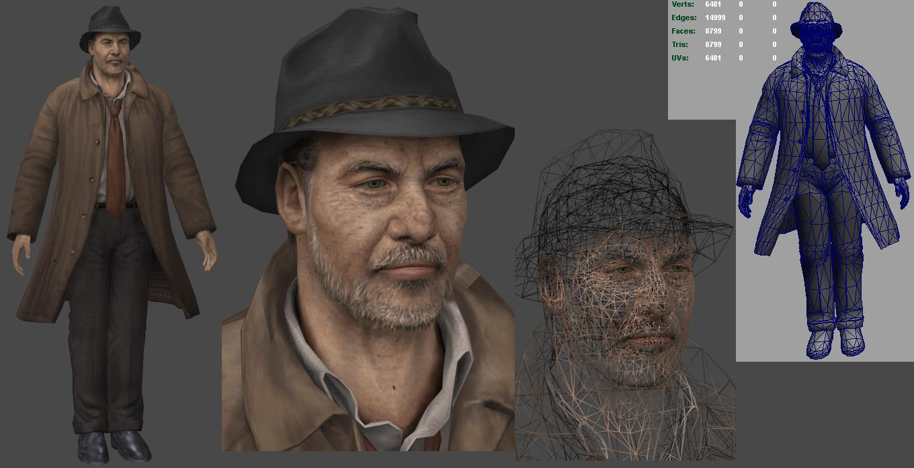
1.1 几何建模

Slide 7
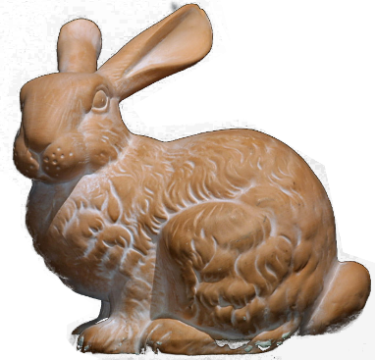
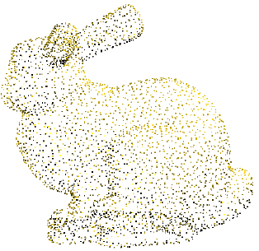
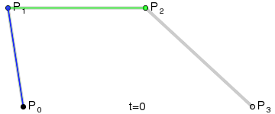
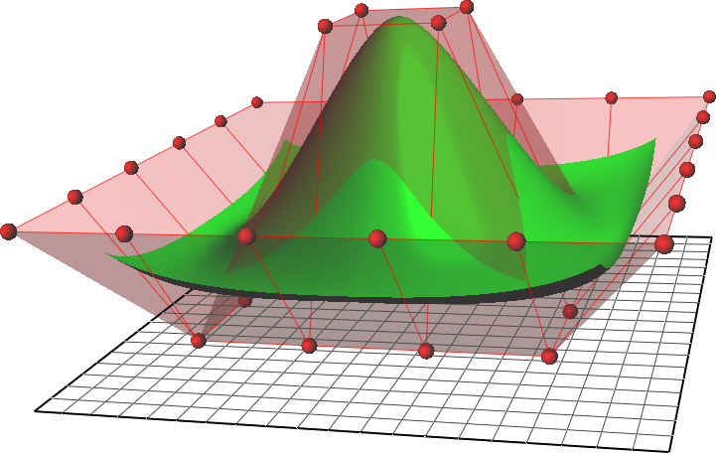
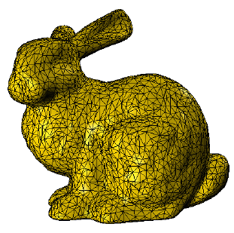


1.1 几何建模
计算机图形学中，几何建模主要是指建立二维/三维几何形状的数学形式及数据结构表示。
Bezier curve
扫描数据
点云
NURBS
网格

Slide 8
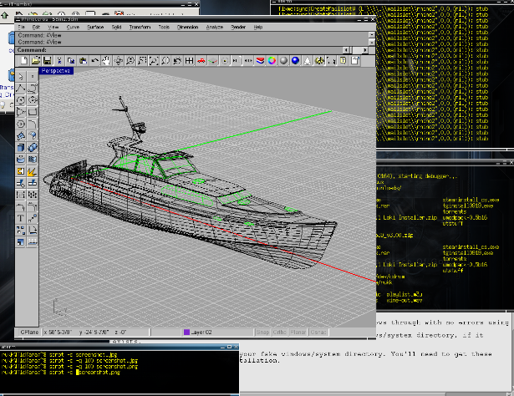
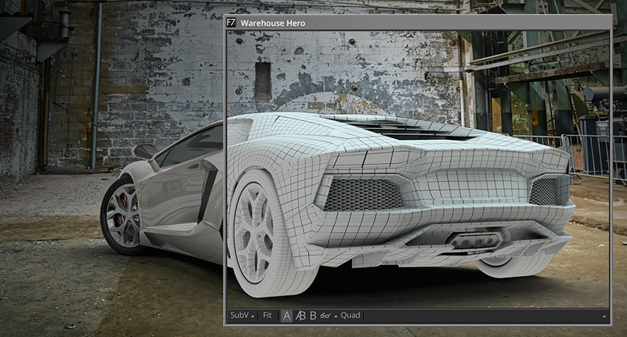
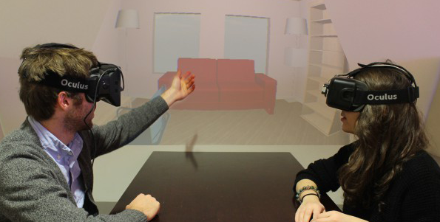
1.1 几何建模
几何建模是CAD/CAM等的核心，通常也是图形处理（绘制、交互等）的首要步骤。
CAD/CAM
模型绘制
模型交互

Slide 9
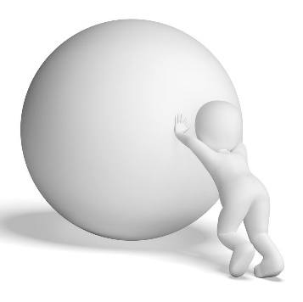
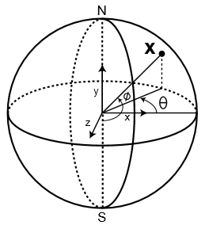
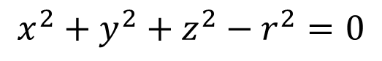
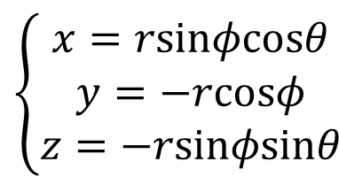
1.2 数学基础
1.2.1 几何形状数学形式
显式表达
隐式表达
参数表达
代数形式（非参数形式）
?
显式表达
$$x^{2}+y^{2}+z^{2}−r^{2}=0$$
隐式表达
$$\left\{\begin{matrix}x=rsinφcosθ \\ y=−rcosφ \\ z=−rsinφsinθ\end{matrix}\right.$$
参数表达

Slide 10
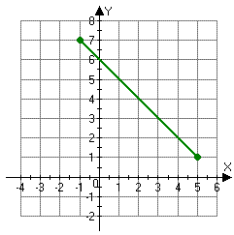
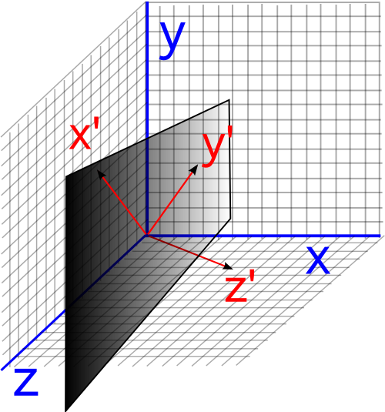
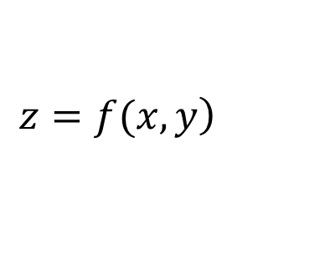
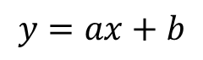
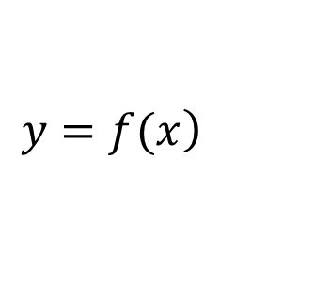
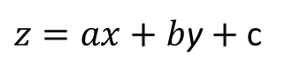
1.2 数学基础
1.2.1 几何形状数学形式
显式表达
因变量随自变量而变化的函数形式
直线
平面
 | 表达形式
二维曲线
三维曲面
$$\left.y=f(x\right)$$
$$\left.z=f(x,y\right)$$
$$y=ax+b$$
$z=ax+b$y $+$c

Slide 11
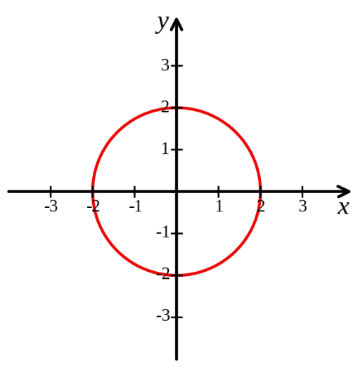
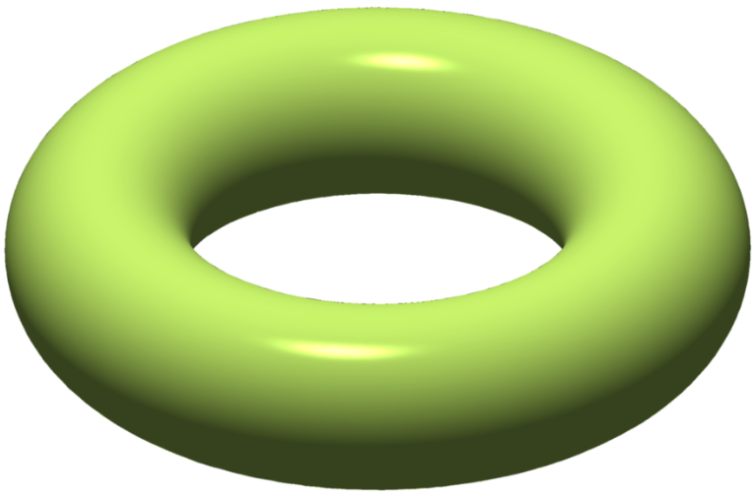
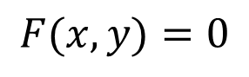
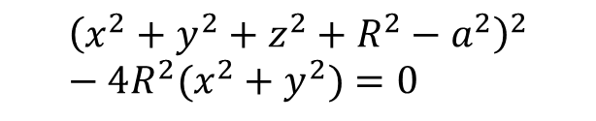
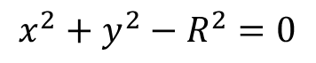
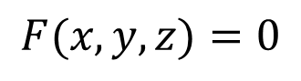
1.2 数学基础
1.2.1 几何形状数学形式
隐式表达
多个变量共同定义的函数形式
圆
环面
 | 表达形式
二维曲线
三维曲面
$$F(x,y)=0$$
$$F(x,y,z)=0$$
$${\left(x^{2}+y^{2}+z^{2}+R^{2}−a^{2}\right)}^{2}−4R^{2}(x^{2}+y^{2})=0$$
$$x^{2}+y^{2}−R^{2}=0$$

Slide 12
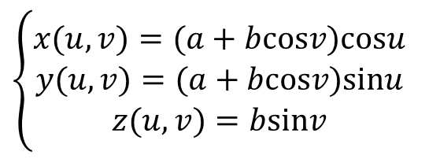
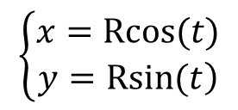
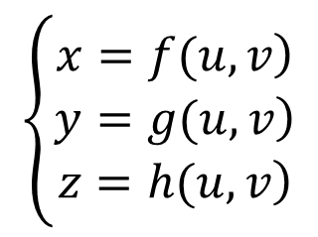
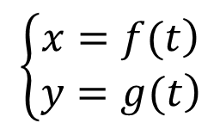
1.2 数学基础
1.2.1 几何形状数学形式
参数表达
采用若干独立变量的显示表达式组成的集合
 | 表达形式
二维曲线
三维曲面
圆
环面
$$\left\{\begin{matrix}\left.x=f(t\right) \\ \left.y=g(t\right)\end{matrix}\right.$$
$$\left\{\begin{matrix}\left.x=f(u,v\right) \\ \left.y=g(u,v\right) \\ \left.z=h(u,v\right)\end{matrix}\right.$$
$$\left\{\begin{matrix}x(u,v)=(a+bcosv)cosu \\ y(u,v)=(a+bcosv)sinu \\ z(u,v)=bsinv\end{matrix}\right.$$
$$\left\{\begin{matrix}x=Rcos⁡(t) \\ \left.y=Rsin(t\right)\end{matrix}\right.$$

Slide 13
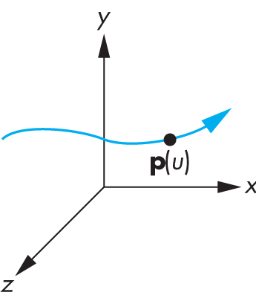
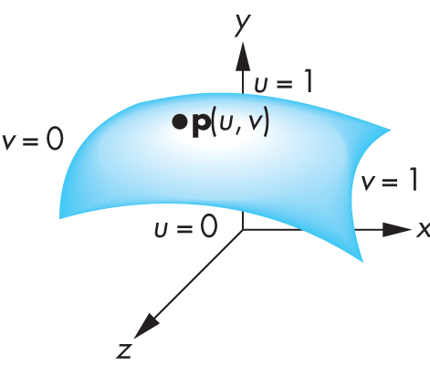
1.2 数学基础
1.2.1 几何形状数学形式
参数表达优点
具有直观的解释
曲线：点p(u) 形成的轨迹
曲面：点p(u,v)充满的集合

Slide 14
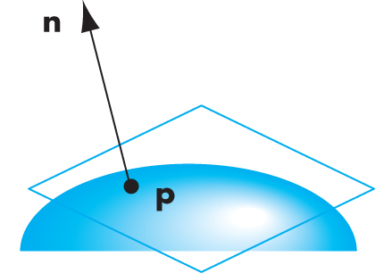
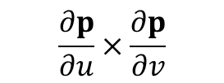
1.2 数学基础
1.2.1 几何形状数学形式
参数表达优点
具有直观的解释 : 点p(u) 或者 p(u,v)的轨迹可以写成 u 或者 (u,v) 的形式。
方便微积分等运算
$$\frac{∂p}{∂u}×\frac{∂p}{∂v}$$
p

Slide 15
1.2 数学基础
1.2.2 常见几何性质-曲线
长度、曲率、挠率
长度
曲率
挠率

Slide 16
1.2 数学基础
1.2.2 常见几何性质-曲线
长度、曲率、挠率
P是平面曲线当且仅当
P是直线当且仅当

Slide 17
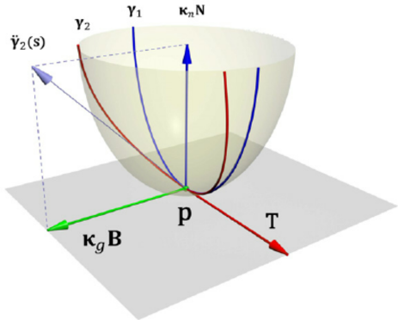
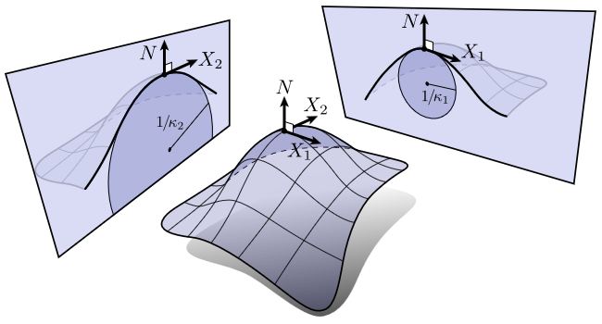
1.2 数学基础
1.2.2 常见几何性质-曲面
法向、法曲率、主曲率、高斯曲率
法向
法曲率
主曲率

Slide 18
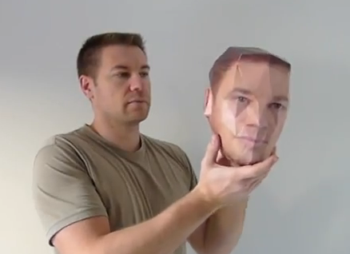
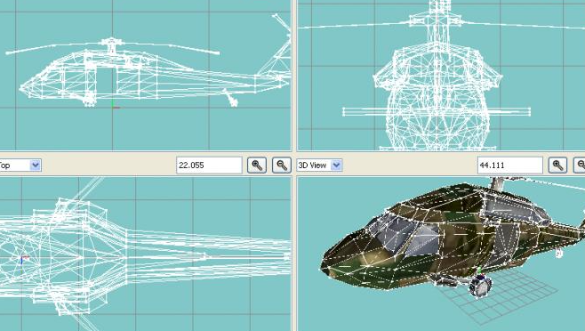
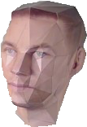
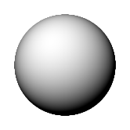
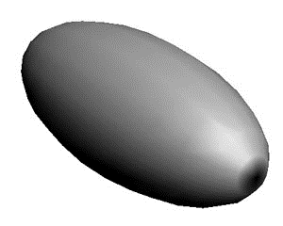
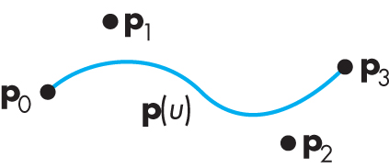
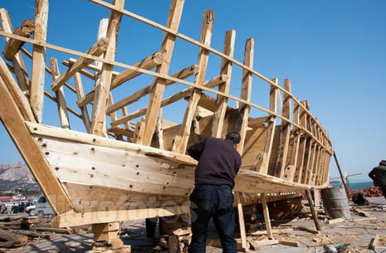

1.3 建模类型
建模对象
自然物体建模
人造物体建模
建模方式
插值（interpolation）
拟合（fitting）
型值点
拟合
插值

Slide 19
提纲
基本概念
三维模型的表达与数据结构
自由曲线曲面建模
细分曲面建模
三维重建
其他建模

Slide 20
3D模型的表达
原始数据
体素
点云
深度图像
多边形
曲面
曲面网格
细分曲面
参数曲面
隐式曲面
实体模型
八叉树
BSP树
CSG
Sweep
高层次语义结构
Scene Graph

Slide 21
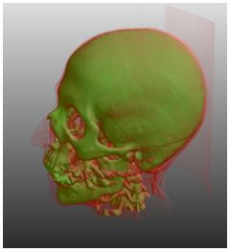


Marching Cube [Lorensen& Cline ’87] ：从体素到三角网格
将一个隐式的曲面转换为三角网格
在3D网格（grid）上定义的隐式曲面
在每个立方体（cube）中根据8个顶点的标量值来确定重构曲面
一般用于医学数据

Slide 22


点云

Slide 23


深度图像

Slide 24


网格（Mesh）
图形学中最常用的表达
简单
可表达复杂形状
图形硬件支持
一般为三角网格

Slide 25
为什么是三角网格
其它多边形网格可以容易地剖分为三角形
三点共面：保证平面性
可以容易地定义内外方向、插值操作等

Slide 26


网格小知识
三维形体的分段线性（Piecewise linear）近似
组成成分
几何：顶点
拓扑: 边和面
边界边: 只与一个面相邻
正则边: 与且仅与两个面相邻
奇异边: 与多于两个面相邻
流形网格: 没有奇异边的网格
封闭网格: 没有边界边的网格
Non-Manifold Closed Manifold Open Manifold

Slide 27


拓扑
v = 12
f = 14
e = 25
c = 1
g = 0
b = 1
图的亏格(genus)：handle的数目。
在沿其撕裂后，能够使图保持连通的封闭路径的最大数目的一半
Euler-Poincare 公式
v+f-e = 2(c-g)-b

Slide 28

游戏时间：猜猜亏格数

Slide 29

能否把左图连续地变为右图？

Slide 30


Slide 31


Slide 32

能否翻转有洞的轮胎？

Slide 33


Slide 34


Slide 35
网格的数据结构表达
网格数据的应用:
渲染
几何查询
face #3 包括哪些顶点?
顶点 i 和顶点 j 是否相邻?
face #7与哪些面相邻?
几何操作Geometry operations
添加或者删除一个顶点/边/面
大部分网格难以支持高效的上述操作
一般采用三角流形网格

Slide 36
网格的数据结构是否优秀
构建数据结构的时间复杂度
进行一个查询操作的时间复杂度
进行一个网格编辑操作的时间复杂度（更新数据结构）
空间复杂度

Slide 37
数据结构举例
面列表（ List of faces）
邻接矩阵（Adjacency matrix）
半边结构（Half-edge）

Slide 38
一个实际的文件例子 .obj文件
# Object “object01”
g mesh01
# NO. points 4:
v -21.7978 45.3715 0
v -21.7978 14.0897 22.1196
v -2.64162 14.0897 -11.0598
v -40.9539 14.0897 -11.0598
# NO. normals 16:
vn 0.81650 0.3333 0.47140
vn 0 0.3333 -0.94281
…
# NO. texute coordinates 4:
vt 1 0
…
# NO. faces 4:
f 1/3/5 2/2/8 3/1/11
f 1/3/7 3/1/13 4/4/14
f 4/4/16 2/2/10 1/3/6
f 4/4/15 3/1/12 2/2/9

Slide 39
面列表
顶点列表(顶点坐标：coordinates)
面列表- 面中顶点的三元组 (v1,v2,v3)
查询操作:
face #3包括哪些顶点?
O(1) - 查询第三个面的顶点三元组
顶点i 和顶点j是否相邻?
O(n)-需要遍历所有的面，效率较低
可满足渲染要求，对于几何处理还不够高效

Slide 40

面列表实例

Slide 41
面列表的优劣
优点
方便而紧凑
可表达非流形网格
缺点
不能有效地支持点、面之间的邻接关系查询

Slide 42

需要查询哪些邻接关系？
Input | output | abbr
vertex | All neighboring vertices | VV
 | All neighboring edges | VE
 | All neighboring faces | VF
edge | All neighboring vertices | EV
 | All neighboring edges | EE
 | All neighboring faces | EF
face | All neighboring vertices | FV
 | All neighboring edges | FE
 | All neighboring faces | FF

Slide 43
邻接矩阵
将网格视为邻接图
给定一个包含n个顶点的网格，构建一个n*n 的矩阵来表达邻接关系
如果顶点i和顶点j邻接，那么矩阵元素 (i,j) 值为1，否则为0

Slide 44

邻接矩阵举例

Slide 45
基于邻接矩阵的查询
face #3包括哪些顶点?
O(1)
顶点i 和 j是否相邻?
O(1)
顶点i与哪些面相邻 ?
O(n)-遍历所有的面

Slide 46
邻接矩阵的优劣
优点
支持顶点之间邻接信息(VV)的高效查询
支持非流形网格
缺点
没有边的显式表达
不支持VF, VE, EV, FE, EF 的快速查询

Slide 47
半边结构
记录所有的面、边和顶点
几何信息
拓扑信息
附属属性
流行于大部分几何建模应用
Aka DCEL(Doubly-Connected Edge List)

Slide 48

半边结构实例
一条半边指向
起始点
所属面
Next half edge and opposite half edge
(可选) previous edge
一个顶点指向
它的某条出射半边
一个面指向
属于它的某条半边
Half-edge | Origin | Twin | IncidentFace | Next | Prev
e_{3,1} | v₂ | e_{3,2} | f₁ | e_{1,1} | e_{2,1}
e_{3,2} | v₃ | e_{3,1} | f₂ | e_{5,1} | e_{4,1}
e_{4,1} | v₄ | e_{4,2} | f₂ | e_{3,2} | e_{5,1}
e_{4,2} | v₃ | e_{4,1} | f₃ | e_{7,1} | e_{6,1}

Slide 49
class HalfEdge {
HalfEdge *opp;
Vertex *end;
Face *left;
HalfEdge *next;
};
HalfEdge* e;

Slide 50
class HalfEdge {
HalfEdge *opp;
Vertex *end;
Face *left;
HalfEdge *next;
};
HalfEdge* e;
e
e->opp()

Slide 51
class HalfEdge {
HalfEdge *opp;
Vertex *end;
Face *left;
HalfEdge *next;
};
HalfEdge* e;
e->end()
e
e->opp()
e->start() = e->opp()->end();
e->start()

Slide 52
class HalfEdge {
HalfEdge *opp;
Vertex *end;
Face *left;
HalfEdge *next;
};
HalfEdge* e;
e->left()
e->right()
e
e->opp()
e->right() = e->opp()->left();

Slide 53
class HalfEdge {
HalfEdge *opp;
Vertex *end;
Face *left;
HalfEdge *next;
};
HalfEdge* e;
e->next()
e
e->opp()
e->next()->next()
e->opp()->next()
环左边的面遍历直到 e(->next)^{n} = e

Slide 54
遍历一个顶点的一环半边
7
8
6
…
5
e
e->next()
e->next()->opp()
e->next()->opp()->next()
e->next()->opp()->next()->opp()
e->next()->opp()->next()->opp()->next()
e->next()->opp()->next()->opp()->next()->opp()
e->next()->opp()->next()->opp()->next()->opp()->next()
… until e(->next()->opp())^{n} == e
4
3
2
1

Slide 55
半边结构的优劣
优点
所有查询操作时间复杂度均为O(1)
所有的编辑操作时间复杂度均为O(1)
缺点
只能表达流形网格

Slide 56
常用的半边结构实现
CGAL
http://www.cgal.org/
Open Mesh
http://www.openmesh.org

Slide 57
提纲
基本概念
三维模型的表达与数据结构
自由曲线/曲面建模
细分曲面建模
三维重建
其他建模
数据结构

Slide 58

3.1 多项式曲线
3.1.1 平面三次多项式曲线
通过三次多项式插值或拟合给定的型值点集合
曲线的参数表达
控制顶点

Slide 59

3.1 多项式曲线
3.1.1 平面三次多项式曲线
给定4个型值点计算插值曲线
Given four data points

Slide 60

3.1 多项式曲线
3.1.1 平面三次多项式曲线
给定多于4个型值点计算拟合曲线
Given more than four data points

Slide 61

3.1 多项式曲线
3.1.2 平面三次Hermite曲线
给定两个型值点及其一阶导数计算插值曲线
曲线的参数表达
Given values and derivatives of two data points
Hermite基函数

Slide 62

3.1 多项式曲线
3.1.2 平面三次Hermite曲线
给定两个型值点及其一阶导数计算插值曲线
曲线的参数表达
Given values and derivatives of two data points

Slide 63

3.1 多项式曲线
3.1.2 多项式曲线的缺点

Slide 64

3.1 多项式曲线
3.1.2 多项式曲线的缺点

Slide 65

3.1 多项式曲线
3.1.2 多项式曲线的缺点

Slide 66

3.1 多项式曲线
3.1.2 多项式曲线的缺点

Slide 67

3.1 多项式曲线
3.1.2 多项式曲线的缺点
在这个例子里，我们使用 (而不是幂函数 )作为基函数，使得系数具有了某种直观的意义，是什么？

Slide 68

3.2 Bezier曲线/曲面
3.2.1 Bezier曲线
历史
Bezier曲线于1960年，由法国工程师皮埃尔·贝塞尔（Pierre Bézier）在汽车外形设计时所采用
最早由Paul de Casteljau（保罗·德·卡斯特里奥）于1959年运用de Casteljau算法开发
Pierre Bézier (1910~1999), 雷诺公司，法国工程师。
Paul de Casteljau (1930~), 雪铁龙公司，法国工程师

Slide 69
3.2 Bezier曲线/曲面
Bezier曲线由一条折线决定
称为控制多边形，多边形的顶点称为控制点
控制点按顺序形成一条折线
控制顶点可以为任意数量，3个或者4个是最常见的
曲线的阶 = 控制点的数量
曲线的次数= 曲线的阶- 1
Bézier 曲线逼近控制多边形，通过第一个和最后一个顶点，但一般不通过其它的顶点

Slide 70

3.2 Bezier曲线/曲面
3.2.1 Bezier曲线
多项式曲线，但具有更直观的几何表达式
方便外形设计
Bernstein基函数
控制多边形
What’s the shape?

Slide 71
3.2 Bezier曲线/曲面
3.2.1 Bezier曲线
给定一个有序的点集P₀, P₁, …, P_{n}, 可以决定一个n次的Bezier曲线段：
其中的基函数或称调和函数为Bernstein多项式：

Slide 72


3.2 Bezier曲线/曲面
3.2.1 Bezier曲线
定义
n次Bernstein多项式
(n+1)个控制顶点定义n次Bezier曲线
Quadratic
Cubic
Quartic

Slide 73

3.2 Bezier曲线/曲面
3.2.1 Bezier曲线
性质
插值端点
曲线的起始点和终点和控制多边形的起始和结束位置是相切的
保凸性，即位于控制点的凸包（凸多边形边界）内
缺乏局部可控性

Slide 74

3.2 Bezier曲线/曲面
3.2.1 Bezier曲线
de Casteljau递归算法（作图定理）
…
…
…
…

Slide 75

3.2 Bezier曲线/曲面
3.2.2 Bezier曲面
多项式曲面参数表达
由两个变量的Bernstein混合函数表示
m×n次Bezier曲面需要(m+1)×(n+1)个控制顶点
边界性
角点插值性
凸包性
角点切平面

Slide 76

3.2 Bezier曲线/曲面
3.2.3 几何建模特点
优点
容易编程（de Casteljau递归）
端点和切向插值特性
参数表达
缺点
缺乏局部可控性
改变其中一个控制顶点的位置，就会改变整个曲线\曲面的形状

Slide 77



3.3 B样条曲线/曲面
3.3.1 B样条曲线
分段多项式曲线
参数表达
通过控制点生成
控制顶点
节点
样条（spline）
源于生产实践，是富有弹性的细长条。用压铁使样条通过指定的型值点，并调整样条使它具有满意的形状，然后沿样条画出曲线。

Slide 78

3.3 B样条曲线/曲面
3.3.1 B样条曲线
历史
Schoenberg: 样条曲线(1946)
de Boor: B样条曲线的递归算法(1966)
Riesenfeld: B样条曲线用作几何设计(1970s)
Versprille: 第一次讨论有理B样条曲线(1975)
NUBRS: 成为工业标准(1990s)

Slide 79
3.3 B样条曲线/曲面
3.3.1 B样条曲线
定义
控制点 c_{i} (i=0,…,n) 称为de Boor 点
度 k（次数k-1）
节点向量 T= {u₀, …, u_{n+k+1}}
de Boor-Cox递推定义
k阶(k-1次)B样条基函数

Slide 80


3.3 B样条曲线/曲面
3.3.1 B样条曲线
B样条基函数取代Bernstein基函数
1阶（0次）基函数
2阶（1次）基函数

Slide 81

3.3 B样条曲线/曲面
3.3.1 B样条曲线
B样条基函数取代Bernstein基函数
3阶（2次）基函数

Slide 82


3.3 B样条曲线/曲面
3.3.1 B样条曲线
三次B样条曲线

Slide 83

3.3 B样条曲线/曲面
3.3.1 B样条曲线
性质
保留Bezier曲线的优点
局部可控性：修改一个控制顶点最多会影响k+1条曲线
灵活拼接

Slide 84

3.3 B样条曲线/曲面
3.3.1 B样条曲线
de Boor递归算法
…
…
…
…
…

Slide 85

3.3 B样条曲线/曲面
3.3.2 B样条曲面
双三次混合多项式曲面
参数表达
局部性
凸包性
磨光性
Bezier曲面包含性

Slide 86

3.3 B样条曲线/曲面
3.3.3 非均匀有理B样条曲面（NURBS）
Non-uniform: 节点向量
Rational:对圆锥曲线曲面等的精确表示
工业标准
权重

Slide 87

3.3 B样条曲线/曲面
3.3.3 非均匀有理B样条曲面（NURBS）
NURBS曲线权重几何意义
如果固定曲线参数u，而使权重 变化，则NURBS曲线变成以 为参数的直线，即NURBS曲线上相同的点位于同一直线上。
增大或减小，曲线被拉向或推离c_{i}点
c_{i}

Slide 88




3.3 B样条曲线/曲面
建模实例
B-spline control points
B-spline curve
NURBS surface

Slide 89
提纲
基本概念
三维模型的表达与数据结构
自由曲线/曲面建模
细分曲面建模
三维重建
其他建模

Slide 90


4.1 概念
细分曲面：给定多面体，按照指定的细分规则进行无穷细化的极限
极限曲面
递归生成
重新添加边、顶点、面来重新定义网格（拓扑）
移动顶点的空间位置来平滑网格（几何）

Slide 91


4.1 概念
细分曲面的特点
曲面更灵活也更光滑
在计算机动画中有广泛的应用
Catmull-Clark细分 （DeRose，Pixar）
Academy Award for Best Animated Short Film, 1998

Slide 92



4.1 细分曲面
细分曲面的核心：细分规则
Catmull-Clark
Doo-Sabin
Loop
Butterfly

Slide 93



4.2 类型
4.2.1 Catmull-Clark细分
E. Catmull 和 J. Clark在1978年发现
双三次B样条的推广
应用到多边形网格中
几乎为C^2的连续性（除一些特殊点）

Slide 94

4.2 类型
4.2.1 Catmull-Clark细分
双三次B样条曲面的切割磨光生成
面点
边点
新顶点

Slide 95



4.2 类型
4.2.1 Catmull-Clark细分
任意多边形细分规则（几何）
加一个新顶点（表面点）到每个表面的中心
给每个边加一个新顶点（边点），这个顶点是两个端点和表面点的平均值
用新的顶点替代旧的顶点
Face point
Edge point
Vertex point

Slide 96

4.2 类型
4.2.1 Catmull-Clark细分
任意多边形细分规则(拓扑)
连接每个表面点到邻接的新边点上
连接每个顶点到邻接的新边点上
细化的网格

Slide 97

4.2 类型
4.2.1 Catmull-Clark细分
连续性
作用细分规则一次以后，所有的面均变为四边形，而且从此以后度数不为4的顶点（称为奇异点）的个数保持不变。
除了奇异点以外，Catmull-Clark曲面由一系列双三次B样条曲面覆盖而成，从而处处达到曲率连续。
在奇异点处，仅切平面保持连续。
度为n的网格顶点

Slide 98

4.2 类型
4.2.1 Catmull-Clark细分
结果示例

Slide 99

4.2 类型
4.2.2 Doo-Sabin细分
D. Doo 和 M. Sabin在1978年发现
双二次B样条的推广
应用到多边形网格
C^1的连续性

Slide 100

4.2 类型
4.2.2 Doo-Sabin细分
双二次B样条的切割磨光生成
每个面的每个顶点产生一个新顶点

Slide 101



4.2 类型
4.2.2 Doo-Sabin细分
任意多边形细分规则（几何）
对于每个表面有k个顶点V1,V2,…,VK，形成新的对应的顶点V1’,V2’,….,VK’
$$α_{ij}=\left\{\begin{matrix}\frac{K+5}{4K}, i=j \\ \frac{\left.3+2cos(2(i−j)π/K\right)}{4K}, i≠j\end{matrix}\right.$$
$$V_{i}^{′}=\sum_{j=1}^{K}{α_{ij}V_{j}}$$

Slide 102

4.2 类型
4.2.2 Doo-Sabin细分
任意多边形细分规则（拓扑）
连接新的顶点去形成一个新的F类型表面
连接围绕一个边周围的4个顶点去形成新的表面E
连接围绕一个旧边周围的4个新的顶点，形成V
F
E
V

Slide 103

4.2 类型
4.2.2 Doo-Sabin细分
连续性分析
经过一次Doo-Sabin细分后，每个顶点的度数均为4；再经过一次细分后，度数不为4的面的个数保持不变。
除了有限个奇异点外，由一系列双二次B样条曲面覆盖而成。
在奇异点处，Doo-Sabin曲面也是一阶光滑连续。
新顶点

Slide 104

4.2 类型
4.2.2 Doo-Sabin细分
结果示例

Slide 105


4.2 类型
4.2.3 Loop细分
C. Loop在1987年发现
箱样条的推广
应用到三角形网格中
几乎为C^2的连续性（除一些特殊点）

Slide 106




4.2 类型
4.2.3 Loop细分
规则(几何/拓扑)
对于每个边，计算一个新的点
更新顶点位置
连接新点形成一个新的网格

Slide 107

4.2 类型
4.2.3 Loop细分
结果示例

Slide 108


4.2 类型
4.2.4 Butterfly细分
N. Dyn et al.在1990年发现
应用到三角形网格里
几乎为C^1的连续性（除一些特殊点）

Slide 109


4.2 类型
4.2.4 Butterfly细分
规则(几何/拓扑)
对于每个边，使用规定的模式创造一个新的点
保留旧的顶点，使用旧的边点和定点把一个旧表面转化成四个新表面

Slide 110

4.2 类型
4.2.4 Butterfly细分
结果示例

Slide 111

4.2 类型
建模例子

Slide 112


4.2 类型
建模例子

Slide 113
提纲
基本概念
三维模型的表达与数据结构
自由曲线/曲面建模
细分曲面建模
三维重建
其他建模

Slide 114




5.1 概念
在计算机图形学中，三维重建是指获取真实世界中物体形状和表观的过程
斯坦福大学“数字米开朗基罗”项目

Slide 115








5.1 概念
分为被动式和主动式两种方式
被动式方法
主动式方法
基于图像的
基于激光测距的
基于视频的
基于Kinect的

Slide 116


5.1 概念
5.1.1 被动式
不需要与重建对象接触
通过成像测量物体表面推测三维结构
输入的是视频、图像等信息（Shape from X）

Slide 117


5.1 概念
5.1.1 被动式
优点
破坏性小
安全
成本较低
缺点
对透明度敏感
不能处理镜面反射
和内部折射

Slide 118


5.1 概念
5.1.2 主动式
通过机械接触或主动观测进行三维扫描
例：传感器标记、结构光、激光、超声波等

Slide 119



5.1 概念
5.1.2 主动式
三维扫描分类（按照测量手段）
接触式3D扫描仪，比如坐标测量机
精确度高 (μm)
价格昂贵
需要专业的操作者

Slide 120


5.1 概念
5.1.2 主动式
三维扫描分类（按照测量方法）
“飞时测距”（time-of-flight）：发出一个光脉冲，通常是激光，计算这束光返回所需要的时间，距离为光路长的一半
优点:
扫描速度快
便携，方便
测量范围大
缺点:
精度有限(~5mm)

Slide 121


5.1 概念
5.1.2 主动式
三维扫描分类（按照测量方法）
三角测距激光扫描：发射一道激光到待测物上，并利用摄影机查找待测物上的激光光点；激光光点、摄影机，与激光发射源本身构成一个三角形。
优点:
精度较高
适合测量大尺寸物体
缺点:
扫描速度慢，需要花费较长时间

Slide 122


5.1 概念
5.1.2 主动式
三维扫描分类（按照测量方法）
结构光扫描：例如Kinect，使用红外线发射器和红外线传感器，发射红外线并接收反射回来的红外线来获取深度图像。
优点:
价格便宜、易于安装
缺点:
有限的深度（40cm~3.5m）

Slide 123


5.1 概念
5.1.2 主动式
优点
重建精度高
对物体材质不敏感
缺点
存在一定破坏性
成本较高

Slide 124

5.2 基于图像的三维重建
5.2.1 概念
Image-based reconstruction
从摄影图像对三维物体对象进行自动重建
多视角重建、单幅图像重建
输入:
图像
输出:
3D模型

Slide 125
5.2 基于图像的三维重建
5.2.2 多视角重建
方法流程
基于图像的
建模
基于图像的
绘制
用户输入
纹理图像
几何
反射特性
光照特性
图像
场景外观
场景几何
逼真的三维场景模型!
光照模型
反射特性

Slide 126




5.2 基于图像的三维重建
5.2.2 多视角重建
方法流程
摄像机标定
三角测量
从运动恢复结构（稀疏形状估计）
立体匹配（稠密形状估计）
1
2
3
4

Slide 127

5.2 基于图像的三维重建
5.2.2 多视角重建
摄像机标定
从一些已知坐标的三维/二维点计算相机的内参（如焦距、畸变）和外参（相机的姿态）
小孔相机

Slide 128

5.2 基于图像的三维重建
5.2.2 多视角重建
摄像机标定
从一些已知坐标的三维/二维点计算相机的内参（如焦距、畸变）和外参（相机的姿态）
畸变系数
焦距

Slide 129

5.2 基于图像的三维重建
5.2.2 多视角重建
摄像机标定
从一些已知坐标的三维/二维点计算相机的内参（如焦距）和外参（相机的姿态）
角点
检测
投影
计算
参数
计算
参数
优化
进行边缘检测，将各个矩形框边缘拟合成直线
求直线交点得到角点，根据先验知识即可得到各角点的二维坐标和对应的空间点的三维坐标

Slide 130
5.2 基于图像的三维重建
5.2.2 多视角重建
摄像机标定
从一些已知坐标的三维/二维点计算相机的内参（如焦距、畸变）和外参（相机的姿态）
角点
检测
投影
计算
参数
计算
参数
优化
直接线性变换（DLT）

Slide 131

5.2 基于图像的三维重建
5.2.2 多视角重建
摄像机标定
从一些已知坐标的三维/二维点计算相机的内参（如焦距）和外参（相机的姿态）
角点
检测
投影
计算
参数
计算
参数
优化
从P计算内参矩阵和外参矩阵

Slide 132

5.2 基于图像的三维重建
5.2.2 多视角重建
摄像机标定
从一些已知坐标的三维/二维点计算相机的内参（如焦距）和外参（相机的姿态）
角点
检测
投影
计算
参数
计算
参数
优化
通过对P的非线性优化对相机参数进行优化

Slide 133

5.2 基于图像的三维重建
5.2.2 多视角重建
三角测量
给定一些点在两幅或更多的图像间（从校准相机）的对应关系，计算这些点的三维位置
特征匹配
相机2
基准线
相机1

Slide 134

5.2 基于图像的三维重建
5.2.2 多视角重建
三角测量
给定一些点在两幅或更多的图像间（从校准相机）的对应关系，计算这些点的三维位置
三维视射线相交

Slide 135


5.2 基于图像的三维重建
5.2.2 多视角重建
从运动恢复结构（structure-from-motion）
通过分析物体的运动得到三维结构信息的过程，即给定多个点在几幅图像间的对应关系，恢复得到它们的三维位置和相机参数

Slide 136

5.2 基于图像的三维重建
5.2.2 多视角重建
从运动恢复结构（structure-from-motion）
通过分析物体的运动得到三维结构信息的过程，即给定多个点在几幅图像间的对应关系，恢复得到它们的三维位置和相机参数
光束平差法
否则
如果点j在相机i中是可见的

Slide 137

5.2 基于图像的三维重建
5.2.2 多视角重建
立体匹配（stereo match）
对所有的像素点同时应用特征匹配标准来获取它们的三维深度值

Slide 138


5.2 基于图像的三维重建
5.2.2 多视角重建
立体匹配（stereo match）
对所有的像素点同时应用特征匹配标准来获取它们的三维深度值
SSD: 平方差和
极线约束法

Slide 139

5.2 基于图像的三维重建
5.2.2 多视角重建
重建结果（法国Acute3D）

Slide 140





5.2 基于图像的三维重建
5.2.3 单幅图像重建
从一幅图像重建物体对象的三维模型
高度病态问题
多幅图像
病态问题
单幅图像
高度病态问题

Slide 141



5.2 基于图像的三维重建
5.2.3 单幅图像重建
需要更多的先验知识作为问题求解的约束条件
基于平面关系
输入
超像素填充
区域标识
三维模型
基于对称性
交互指定线结构
线/平面三维模型
整体三维模型

Slide 142

5.3 基于视频的三维重建
5.3.1 概念
将视频帧序列作为输入，进行物体的重建
优点
容易拍摄
可以提供更加完整
的数据
灵活性
缺点
冗余数据
结构混淆

Slide 143



5.3 基于视频的三维重建
5.3.2 类型
根据数据利用方式的不同
基于关键帧的视频重建
基于深度图恢复的重建

Slide 144

5.3 基于视频的三维重建
5.3.2-1 基于关键帧的三维重建
重要问题：关键帧的选择
几何鲁棒性标准 (GRIC)：通过两张图像之间的对应点，可以计算一个3x3的基础矩阵F，也可以计算一个3x3的单应变换H，比较用哪个变换误差小，也就是分数低。如果用单应变换分数小，则相对于第一张图像来说，第二张图像不能作为参考帧。

Slide 145


5.3 基于视频的三维重建
5.3.2-1 基于关键帧的三维重建
方法流程

Slide 146




5.3 基于视频的三维重建
5.3.2-2 基于深度图恢复的三维重建
基本思想：恢复视频中每一帧的像素点的深度信息
重要问题：对视频每一帧的深度图恢复独立进行，因此恢复的深度图存在时间上的不一致性
……
……

Slide 147



4.3 基于视频的三维重建
4.3.2-2 基于深度图恢复的三维重建
方法流程
视差
初始化
SfM
束优化
获取相机的内外参数
获取帧间连续深度的初始估计
利用极线约束对初始深度进行迭代优化

Slide 148

5.3 基于视频的三维重建
5.3.2-2 基于深度图恢复的三维重建
重建结果

Slide 149



5.4 基于激光测距的三维重建
5.4.1 概念
利用激光测距的原理，通过记录被测物体表面大量的密集的点的三维坐标、反射率和纹理等信息，可快速复建出被测目标的三维模型。

Slide 150






5.4 基于激光测距的三维重建
5.4.2 方法流程
3D 扫描
视点规划
配准
重建
网格
合并
多边形
点云

Slide 151


5.4 基于激光测距的三维重建
5.4.2 重建方法
核心问题：从点云得到多边形多面体近似物体表面
Marching cube
Delaunay 三角化
移动最小二乘方法（MLS）
泊松方法
……
数学角度:
数据拟合或者插值过程

Slide 152


5.4 基于激光测距的三维重建
5.4.2 重建方法
5.4.2-1 Marching cube
给定采样得到的一个体数据集，即三维物体的点云模型，将其分割为多个小立方体，相邻的8个采样点构成一个立方体。
按扫描线顺序在每个立方体中构建等值面作为对应采样点的重建表面，将所有等值面相连得到完整的重建表面。

Slide 153

5.4 基于激光测距的三维重建
5.4.2 重建方法
5.4.2-2 Delaunay 三角化
给定一个采样得到的三维体数据，即点云模型，应用Voronoi图对散乱点云进行Delaunay三角化得到，选择Delaunay三角化得到的某个子集作为重构出来的以三角面片表示的曲面。

Slide 154


5.4 基于激光测距的三维重建
5.4.2 重建方法
5.4.2-3 移动最小二乘曲面拟合
给定表面的一些点，寻找一个无网格的方法来定义一个拟合表面满足：
平滑
逼近
局部依赖性

Slide 155



5.4 基于激光测距的三维重建
5.4.2 重建方法
5.4.2-4 泊松方法
给定一个有向点集，使用一个隐函数框架来计算一个三维指示函数（在模型内部的点定义为1，外部的点定义为0），并且通过提取等值面来获取重建的表面。
建立八叉树空间
计算有向点云向量场
解泊松方程求指示函数
提取等值面

Slide 156



5.5 基于Kinect的三维重建
5.5.1 概念
利用Kinect提供的实时深度图恢复物体对象三维模型

Slide 157

5.5 基于Kinect的三维重建
5.5.2 方法
5.5.2-1 RGB-D mapping
基本思想：综合图像视觉特征和深度信息进行帧间配准，实时的融合深度图，重建室内场景三维模型。
特点：从连续扫描的深度图恢复三维场景，同时避免误差累积及结构歧义性等

Slide 158

5.5 基于Kinect的三维重建
5.5.2 方法
5.5.2-1 RGB-D mapping
算法流程
闭环检测
视觉特征+深度信息
深度配准
三维模型
RGBD-ICP

Slide 159

5.5 基于Kinect的三维重建
5.5.2 方法
5.5.2-1 RGB-D mapping
RGBD-ICP（Iterative Closest Point：迭代最邻近点）
利用SIFT+深度作为特征，进行深度图的帧间配准

Slide 160



5.5 基于Kinect的三维重建
5.5.2 方法
5.5.2-1 RGB-D mapping
闭环检测
判断是否回到之前的位置：利用图结构记录帧间配准时误差，没有闭环的重建对应线性链（linear chain）
重建的重复物体进行正确归并
点云
surfel

Slide 161


5.5 基于Kinect的三维重建
5.5.2 方法
5.5.2-2 KinectFusion
基本思想：追踪相机姿态，并将当前的深度数据从相机实时地融合到一个全局的3D模型中。
特点：对物体从不同视角持续扫描，三维重建精度可以由粗到细地逐渐提高。

Slide 162

5.5 基于Kinect的三维重建
5.5.2 方法
5.5.2-2 KinectFusion
算法流程
深度图转换
姿态配准
三维融合
模型渲染

Slide 163


5.5 基于Kinect的三维重建
5.5.2 方法
5.5.2-2 KinectFusion
深度图转换
转换深度值到相机坐标系中
计算顶点法向量
像素的深度值
Kinect摄像头的内参矩阵
深度值在相机坐标系
中的3D表示

Slide 164

5.5 基于Kinect的三维重建
5.5.2 方法
5.5.2-2 KinectFusion
姿态配准
ICP（Iterative Closest Point：迭代最邻近点）

Slide 165

5.5 基于Kinect的三维重建
5.5.2 方法
5.5.2-2 KinectFusion
立体空间融合
根据深度图中像素对应的深度值，构造体积分模型，即像素平面作为定义域，深度值作为函数值。通过积分运算，生成封闭的体模型。

Slide 166

5.5 基于Kinect的三维重建
5.5.2 方法
5.5.2-2 KinectFusion
模型渲染
通过投射光线与体模型的相交运算，得到模型表面对应的交点位置、法向等绘制参数。利用光线跟踪方法进行模型绘制和显示。
光线投射

Slide 167


5.5 基于Kinect的三维重建
5.5.2 方法
5.5.2-2 KinectFusion
结果

Slide 168
提纲
基本概念
三维模型的表达与数据结构
自由曲线/曲面建模
细分曲面建模
三维重建
其他建模

Slide 169



6.1 基于分形的建模
6.1.1 概念
分形（Fractal），具有以非整数维形式充填空间的形态特征
既是一种自然现象，也指一个数学集合，在某个尺度下具有一个重复的模式
Mandelbrot
法国数学家

Slide 170


6.1 基于分形的建模
6.1.1 概念
分形特点
处处连续，但不可微
无特征尺度（长度及面积）
结构的精细性
局部与整体的自相似性
维数的非整数性
生成的迭代性

Slide 171



6.1 基于分形的建模
6.1.2 实例
6.1.2-1 L系统：花草树木的建模
1968年，最早由美国生物学家Lindenmayer提出，描述植物形态与生长
1984年，卢卡斯电影公司的A. R. Smith引入计算机图形学

Slide 172


6.1 基于分形的建模
6.1.2 实例
6.1.2-1 中点移位（midpoint displacement）：地形建模
谢尔宾斯基三角形（Sierpinski triangle），通过各边中点的随机位移生成地形起伏

Slide 173



6.2 基于粒子系统的建模
6.2.1 概念
利用物理学中微观粒子的运动模拟由大量按一定规则运动（变化）的微小物质组成的大物质
火灾，爆炸，烟雾，火花，落下的树叶，云，雾，雪，灰尘，流星尾巴，星星，…
毛皮，头发，草，…

Slide 174

6.2 基于粒子系统的建模
6.2.1 概念
粒子系统组成
粒子（Particle）图元：具有一定生命周期和自身属性的微小个人模型，记录形状、大小、颜色、透明度、运动速度和方向、生命周期等
发射器（Particle system）：作为粒子的源，并控制它们的产生和状态

Slide 175


6.2 基于粒子系统的建模
6.2.2 方法
产生新的粒子加入系统
赋予每个粒子一定属性
删除超过生命值上限的粒子
根据粒子属性的动态变化进行更新
绘制并显示具有生命的粒子

Slide 176


6.3 基于语言学的建模
6.3.1 概念
通过一组符号及相应的语法对物体几何模型进行程序化描述

Slide 177



6.3 基于语言学的建模
几何
6.3.2 实例
植物建模
符号集合:
“A”, “B”, “[” “]”, “(”, “)”
语法：
A→AA; B→A[B]AA(B)
演化：
B
A[B]AA(B)
AA[A[B]AA(B)]AAAA(A[B]AA(B))
语言规则
“A”:主干 “[]”: 旋转分支向左45度，
“B”: 分支，“()”:旋转分支向右45度。
模型

Slide 178


6.4 基于数据驱动的建模
6.4.1 概念
利用现有的几何模型数据生成新的几何模型
逐个模型的建模效率较低
现有模型包含大量几何信息

Slide 179

6.4 基于数据驱动的建模
6.4.1 概念
关键问题
数据来源
集合足够大
驱动方式
手段智能化
生成法则
结果合理性

Slide 180



6.4 基于数据驱动的建模
6.4.2 实例
6.4.2-1 基于样本的建模（Modeling by example）
通过集成来自不同模型的组成部分，生成新的几何模型
数据来源：现有模型组成部分
驱动方式：整体匹配+部分匹配
生成法则：几何完整
模型分割
特征比对
几何合成

Slide 181


6.4 基于数据驱动的建模
6.4.2 实例
6.4.2-1 基于样本的建模（Modeling by example）
模型分割：基于最短路径的交互式智能剪刀
模型细化：基于贪婪算法的边界精细

Slide 182

6.4 基于数据驱动的建模
6.4.2 实例
6.4.2-1 基于样本的建模（Modeling by example）
特征比对：相同尺度下
模型间的平方距离作为
几何特征
R ：模型表面向量
E ：空间到模型表面向量

Slide 183

6.4 基于数据驱动的建模
6.4.2 实例
6.4.2-1 基于样本的建模（Modeling by example）
几何合成：
通过自动边界对齐
和几何平滑，生成
封闭的模型

Slide 184


6.4 基于数据驱动的建模
6.4.2 实例
6.4.2-2 基于概率模型的建模（Probabilistic modeling）
通过学习现有模型组成的几何和结构关系，生成新模型
数据来源：现有模型组成分支
驱动方式：贝叶斯学习
生成法则：最大概率分支枚举
模型分割
概率优化
几何合成

Slide 185


6.4 基于数据驱动的建模
6.4.2 实例
6.4.2-2 基于概率模型的建模（Probabilistic modeling）
贝叶斯学习
从已有模型学习组成之间的结构和几何关系
形状类型
分支类型
分支个数
几何特征
P( R, S, N, C, D)

Slide 186

6.4 基于数据驱动的建模
6.4.2 实例
6.4.2-2 基于概率模型的建模（Probabilistic modeling）
贝叶斯学习
P(X)=P({R, S, N, C, D})
P(R)
R
隐含随机变量，描述形状属性

Slide 187





6.4 基于数据驱动的建模
6.4.2 实例
6.4.2-2 基于概率模型的建模（Probabilistic modeling）
贝叶斯学习
P(X)=P({R, S, N, C, D})
Π
P(R) [P( N_{l} | R) P ( S_{l} | R )]
l ∈ L
N
S
观测随机变量，描述分支个数；
隐含随机变量，描述分支属性

Slide 188

6.4 基于数据驱动的建模
6.4.2 实例
6.4.2-2 基于概率模型的建模（Probabilistic modeling）
贝叶斯学习
P(X)=P({R, S, N, C, D})
Π
P(R) [P( N_{l} | R) P ( S_{l} | R ) P( D_{l} | S_{l} ) P( C_{l} | S_{l} )]
l ∈ L

Slide 189
6.4 基于数据驱动的建模
6.4.2 实例
6.4.2-2 基于概率模型的建模（Probabilistic modeling）
贝叶斯学习
给定数据集，利用贝叶斯统计进行训练
P(X)=P({R, S, N, C, D})

Slide 190

6.4 基于数据驱动的建模
6.4.2 实例
6.4.2-2 基于概率模型的建模（Probabilistic modeling）
最大概率分支枚举
将分支以最大概率化的方式进行组合，生成新的模型

Slide 191
References
The NURBS book. Les A. Piegl, Wayne Tiller. Springer, 2013.
Point cloud surface representation. Mark Pauly. Eurographics course, 2003.
A survey of point-based techniques in computer graphics. Leif Kobbelt, Mario Botsch. Computer and Graphics, 2004.
Polygon mesh processing. Botsch, Kobbelt, Pauly, Alliez, Levy. CRC press, 2010.
Multiple view geometry in computer vision. R. Hartley, A. Zisserman. 2000.

Slide 192
References
Fitting B-spline curves to point clouds by curvature-based squared distance minimization. W. Wang, et al., TOG 2006.
Surface reconstruction from unorganized points. Hoppe, DeRose, Duchamp, McDonald, Stuetzle. Siggraph 92.
Statistical point geometry. Kalaiah, Varshney. Symposium on Geometry Processing, 2003.
Reconstruction and representation of 3D objects with radial basis functions. Carr, Beatson, Cherrie, Mitchell, Fright, McCallum, Evans. Siggraph, 2001.
Spectral surface quadrangulation. S. Dong, P. Bremer, M. Garland, V. Pascucci, J. Hart. Siggraph, 2007.
Variational tetrahedral meshing. P. Alliez, D. Cohen-Steiner, M. Yvinec, M. Desbrun. Siggraph 2005.
All-hex mesh generation via volumetric polycube deformation. J. Gregson, A. Sheffer, E. Zhang. Computer Graphics Forum, 2011.
Harmonic volumetric mapping for solid modeling applications. X. Li, X. Guo, H. Wang, Y. He, X. Gu, H. Qin. SPM, 2007.

Slide 193
References
A hierarchical boundary model for solid object representation. L. Floriani, B. Falcidieno. TOG 1988.
Surface reconstruction from constructive solid geometry for interactive visualization. Advances in Visual Computing, 2007.
Octree representation and its applicaions in CAD. Z.-S. Tang. JCST, 1992.
Directed edges – a scalable representation for triangle meshes. S. Campagna, L. Kobbelt, H. Seidel. ACM Journal of Graphics Tools, 1998.
Passive reconstruction of high quality textured 3D models of works of art. N. Brusco, L. Ballan, G. Cortelazzo. VAST, 2005.
The bundle adjustment - progress and prospects. D. C. Brown. International Archives of Photogrammetry, 21(3), 1976.
Bundle adjustment – a modern synthesis. W. Triggs, et al. Springer, 2000
R. Szeliski and S. B. Kang. Recovering 3D shape and motion from image streams using nonlinear least squares. J. Visual Commun. Image Represent, 1994.

Slide 194
References
Seeing double without confusion: structure-from-motion in highly ambiguous scenes. N. Jiang, et al. CVPR, 2012.
Multiple-view structure and motion from line correspondences. A. Bartoli, P. Sturm. ICCV, 2003.
Robust plane-based structure from motion. Z. Zhou, H. Jin, Y. Ma. CVPR, 2012.
Semantic structure from motion with points, regions, and objects. S. Bao, M. Bagra, Y. Chao, S. Savarese. CVPR, 2012.
Marching cubes: a high resolution 3D surface construction algorithm. W. Lorensen and H. Cline. Siggraph, 1987.
A new Voronoi-based surface reconstruction algorithm. N. Amenta, et al. Siggraph, 1998.
Robust moving least-squares fitting with sharp feature. S. Fleishman, et al. Siggraph, 2005.
Poisson surface reconstruction. M. Kazhdan, et al. SGP, 2006.

Slide 195
References
RGB-D mapping: using kinect-style depth cameras for dense 3D modeling of indoor environments. P. Henry, et al. IJRR, 2012.
Integrating depth and color cues for dense multi-resolution scene mapping using RGB-D cameras. J. Stuckler and S. Behnke. MFI, 2012.
KinectFusion: real-time 3D reconstruction and interaction using a moving depth camera. S. Izadi. UIST, 2012.
Modeling by example. T. Funkhouser, M. Kazhdan, P. Shilane, P. Min, W. Kiefer, A. Tal. Siggraph, 2004.
A Probabilistic Model for Component-Based Shape Synthesis. E Kalogerakis, et al., Siggraph 2012.
Plants, Fractals and Formal Language. A. R. Smith. Computer Graphics, 1984.

